Slide 1
ΙΣΤΟΡΙΕΣ ΕΠΙΤΥΧΗΜΕΝΩΝ ΑΠΟΦΟΙΤΩΝ
ΤΜΗΜΑΤΟΣ ΠΛΗΡΟΦΟΡΙΚΗΣ ΠΑΝΕΠΙΣΤΗΜΙΟΥ ΠΕΙΡΑΙΩΣ

Slide 2
ΓΙΩΡΓΟΣ ΚΑΡΝΑΣ 1/3
Ο Γιώργος Καρνάς είναι αριστούχος απόφοιτος του προπτυχιακού προγράμματος σπουδών από την κατεύθυνση:
ΤΛΕΣ (Τεχνολογία Λογισμικού και Ευφυή Συστήματα)
Από τον Οκτώβριο 2011 εργάζεται στο
FACEBOOK στην California με μισθό 100.000 δολάρια
Ήταν στα πρωτοσέλιδα των Ελληνικών εφημερίδων για την επιτυχία αυτή σε καιρό κρίσης για την Ελλάδα.

Slide 3
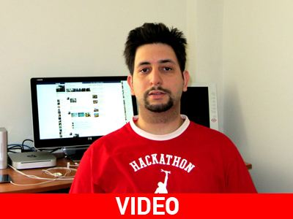

ΓΙΩΡΓΟΣ ΚΑΡΝΑΣ 2/3
Από το ΠΑ.ΠΕΙ… στην Καλιφόρνια και το Facebook!
Πρώτη καταχώρηση: Δευτέρα, 19 Σεπτεμβρίου 2011, 16:20
Σωτήρης Σκουλούδης
Είναι 23 ετών, Μυτιληνιός και οι υπολογιστές είναι η ζωή του. Ο συνδυασμός ταλέντου, ευφυΐας και σκληρής δουλειάς, έφεραν τον Γιώργο Καρνά, απόφοιτο του τμήματος Πληροφορικής του Πανεπιστημίου Πειραιά (με μεταπτυχιακό στο Cambridge) σε μια θέση ζηλευτή από… όλον τον κόσμο. Ο Γιώργος ετοιμάζει βαλίτσες τον Οκτώβριο για το Σαν Φρανσίσκο, όπου θα εργαστεί στα κεντρικά του facebook, έναν παγκόσμιο κολοσσό που… ανταμείβει ανάλογα και το προσωπικό του. Με 100.000 ευρώ το χρόνο, 35.000 αμοιβή για το «καλώς ήρθες», μπόνους και ασφάλιση, ο νεαρός θα έχει την ευκαιρία να ζήσει το όνειρο του και να κάνει αυτό για το οποίο… είναι γεννημένος.

Slide 4
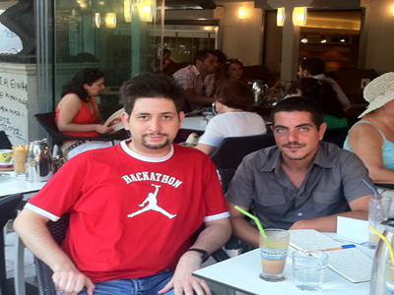
ΓΙΩΡΓΟΣ ΚΑΡΝΑΣ 3/3
Ο Γιώργος Καρνάς με τον ρεπόρτερ της zougla.gr Σωτήρη Σκουλούδη
«Έψαχνα και στην Ελλάδα δουλειά, αλλά δυστυχώς εδώ δεν κινείται τίποτα. Έστειλα το βιογραφικό μου στο facebook και μετά από δύο συζητήσεις μέσω του διαδικτύου, με κάλεσαν στα γραφεία τους, πληρώνοντας όλα μου τα έξοδα. Εκεί, πέρασα από πέντε συνεντεύξεις με διαφορετικούς ανθρώπους, μιλώντας κυρίως για τεχνικά και σχεδιαστικά θέματα. Έναν μήνα μετά την επιστροφή μου, ειδοποιήθηκα για τα καλά νέα. Αν και προσλαμβάνεται μόνο το 10% των ανθρώπων που περνούν από συνέντευξη, εγώ ήμουν ένας από αυτούς», εξηγεί στη zougla.gr ο Γιώργος Καρνάς. «Ήμουν αισιόδοξος. Στο ταξίδι μου με το αεροπλάνο, προβαλλόταν η ταινία social network κι αυτό ήταν καλό σημάδι», λέει ο Γιώργος με χαμόγελο.

Slide 5
ΜΙΧΑΛΗΣ ΜΑΝΙΑΤΑΚΟΣ,
Ph.D. candidate, Yale University
Ο Μιχάλης Μανιατάκος είναι αριστούχος απόφοιτος
του προπτυχιακού προγράμματος του Τμήματος Πληροφορικής, Παν. Πειραιά,
από την κατεύθυνση:
Δίκτυα και Υπολογιστικά Συστήματα και
Του ΠΜΣ «Προηγμένα Συστήματα Πληροφορικής» του Τμήματος Πληροφορικής, Παν. Πειραιά.

Slide 6
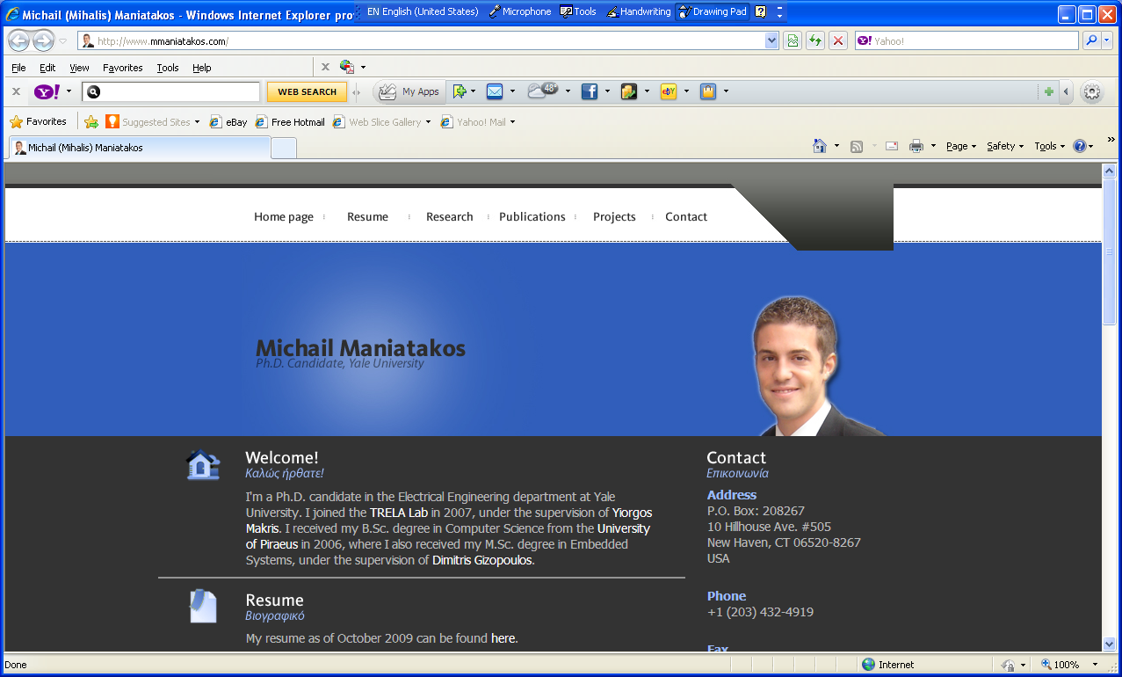

Slide 7
ΜΑΡΙΑ ΜΟΥΝΤΡΙΔΟΥ,
ΕΠΙΚΟΥΡΟΣ ΚΑΘΗΓΗΤΡΙΑ
ΑΝΩΤΑΤΗ ΣΧΟΛΗ ΠΑΙΔΑΓΩΓΙΚΗΣ ΚΑΙ ΤΕΧΝΟΛΟΓΙΚΗΣ ΕΚΠΑΙΕΔΥΣΗΣ (ΑΣΠΑΙΤΕ)
2002 : Διδακτορικό Δίπλωμα, Τμήμα Πληροφορικής, Πανεπιστήμιο Πειραιώς

Slide 8
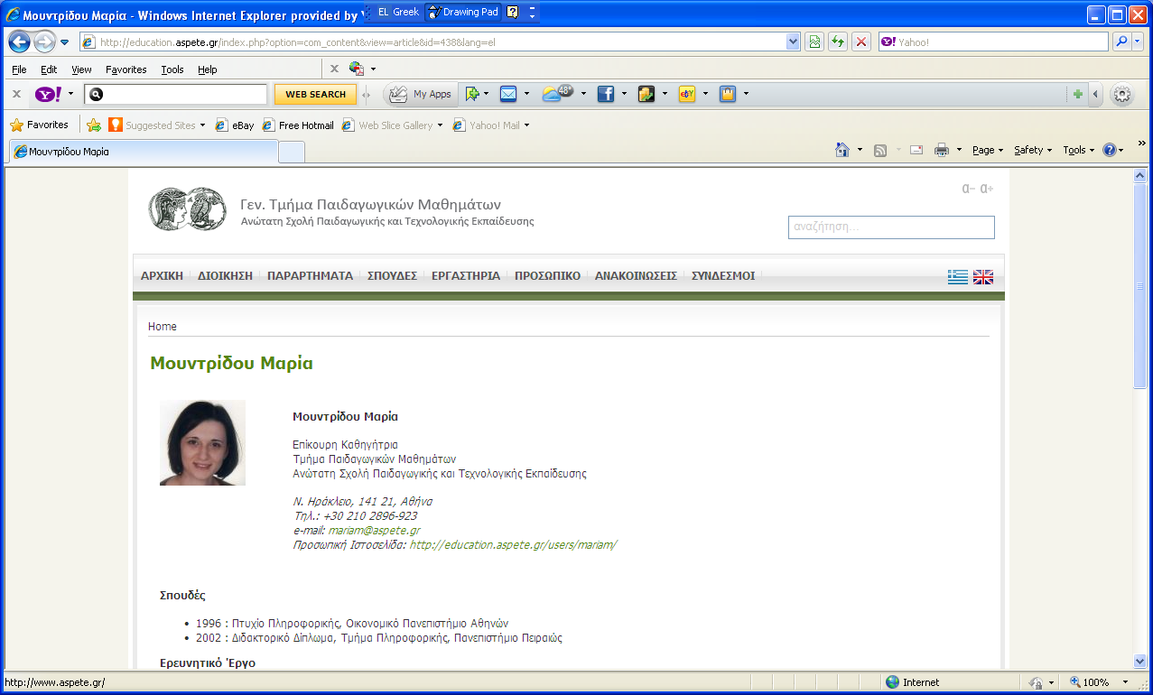

Slide 9
Εμμανουήλ Μάγκος
Επίκουρος Καθηγητής
Τμήμα Πληροφορικής,
Ιόνιο Πανεπιστήμιο
Εκπαίδευση
Πτυχίο Πληροφορικής, Πανεπιστήμιο Πειραιώς
Διδακτορικό Δίπλωμα σε “Ασφαλή Ηλεκτρονικά Συστήματα Συναλλαγών μέσω Internet”, Πανεπιστήμιο Πειραιώς

Slide 10
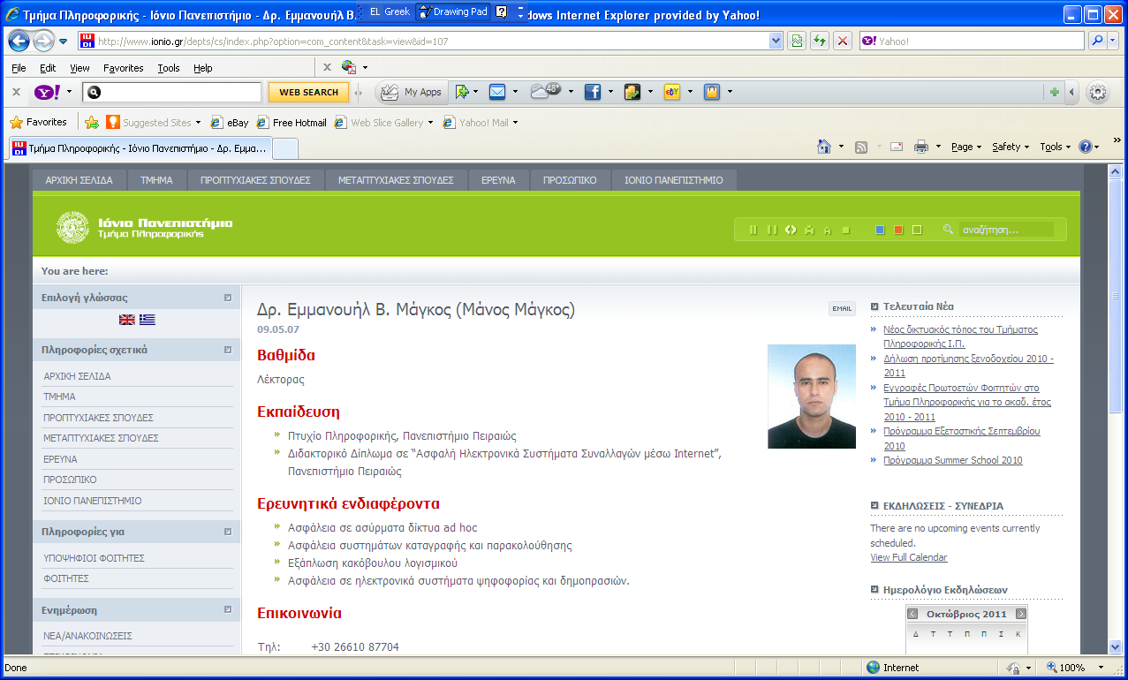
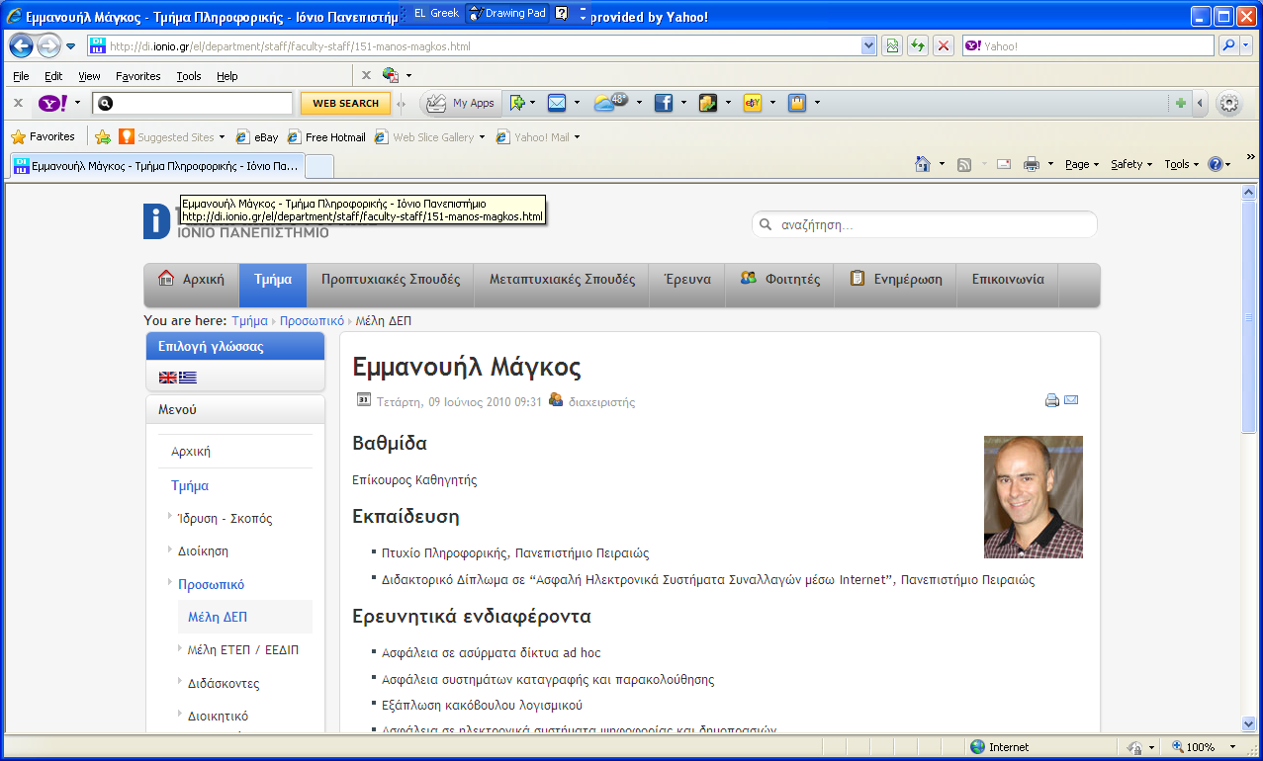

Slide 11
Σπύρος Βοσινάκης
Λέκτορας
Τμήμα Μηχανικών Σχεδίασης Προϊόντων και Συστημάτων, ΠΑΝΕΠΙΣΤΗΜΙΟ ΑΙΓΑΙΟΥ
2003 : Διδακτορικό Δίπλωμα, Τμήμα Πληροφορικής, Πανεπιστήμιο Πειραιώς
1998: Πτυχίο, Τμήμα Πληροφορικής, Πανεπιστήμιο Πειραιώς

Slide 12
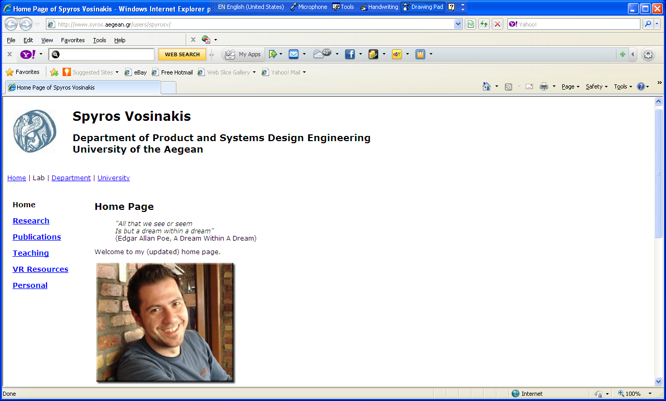

Slide 13
Ιωάννης Παπαδάκης
Επίκουρος Καθηγητής
Τμήμα Αρχειονομίας - Βιβλιοθηκονομίας
Ιόνιο Πανεπιστήμιο
Διδακτορικό Δίπλωμα, Τμήμα Πληροφορικής, Πανεπιστήμιο Πειραιώς
Πτυχίο, Τμήμα Πληροφορικής, Πανεπιστήμιο Πειραιώς

Slide 14
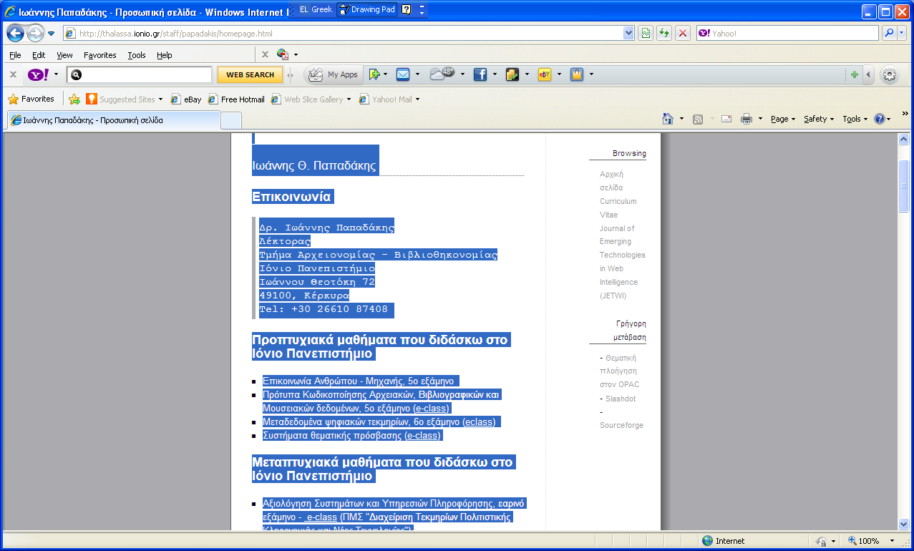

Slide 15
Κατερίνα Καμπάση
Καθηγήτρια εφαρμογών,
Αναπληρώτρια Προϊσταμένη,
Τμήμα Τεχνολογίας, Οικολογίας και Περιβάλλοντος, ΤΕΙ Ιονίων Νήσων
Διδακτορικό Δίπλωμα, Τμήμα Πληροφορικής, Πανεπιστήμιο Πειραιώς
Πτυχίο, Τμήμα Πληροφορικής, Πανεπιστήμιο Πειραιώς

Slide 16
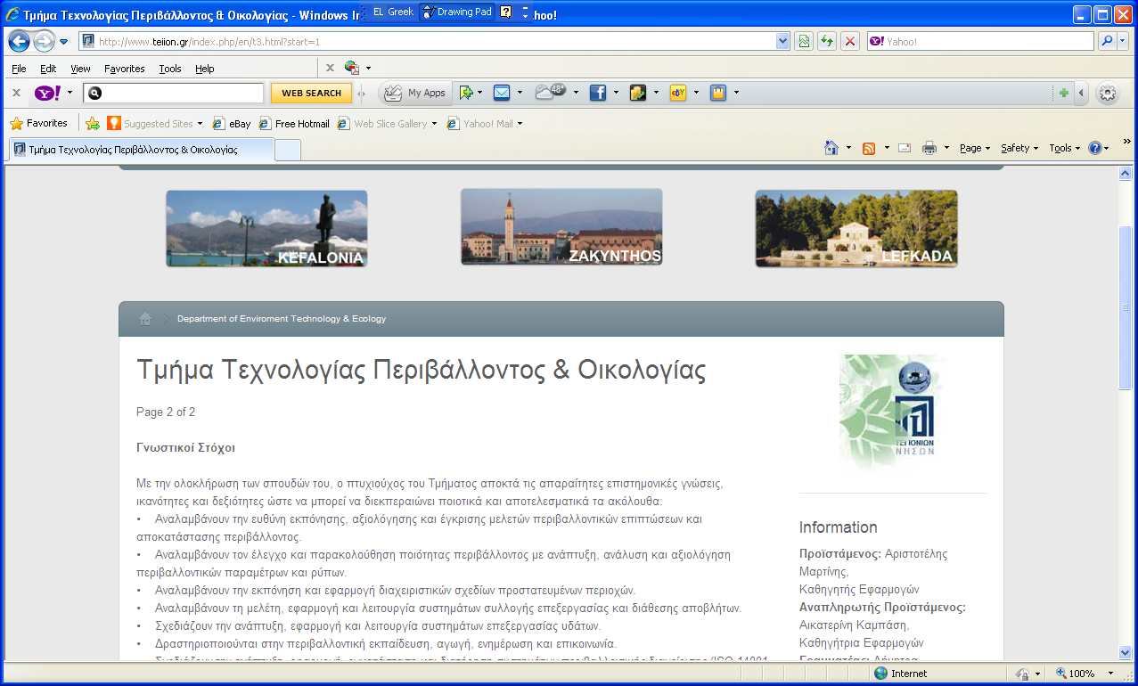

Slide 17
Πάνος Κοτζανικολάου
Λέκτορας,
Τμήμα Πληροφορικής,
Πανεπιστήμιο Πειραιώς
Διδακτορικό Δίπλωμα, Τμήμα Πληροφορικής, Πανεπιστήμιο Πειραιώς
Πτυχίο, Τμήμα Πληροφορικής, Πανεπιστήμιο Πειραιώς

Slide 18
Ευθύμιος Αλέπης
Λέκτορας Υπό Διορισμό,
Τμήμα Πληροφορικής,
Πανεπιστήμιο Πειραιώς
Διδακτορικό Δίπλωμα, Τμήμα Πληροφορικής, Πανεπιστήμιο Πειραιώς
Πτυχίο, Τμήμα Πληροφορικής, Πανεπιστήμιο Πειραιώς

Slide 19
Κωνσταντίνος Πατσάκης
Λέκτορας Υπό Διορισμό,
Τμήμα Πληροφορικής,
Πανεπιστήμιο Πειραιώς
Διδακτορικό Δίπλωμα, Τμήμα Πληροφορικής, Πανεπιστήμιο Πειραιώς
M.Sc. University of London
Πτυχίο, Τμήμα Μαθηματικών, Πανεπιστήμιο Αθηνών

Slide 20
Anna Stavrianou
Position:ATER (Temporary Assistant Professor)
Affiliation:University of Lyon 2
Πτυχίο, Τμήμα Πληροφορικής, Πανεπιστήμιο Πειραιώς

Slide 21
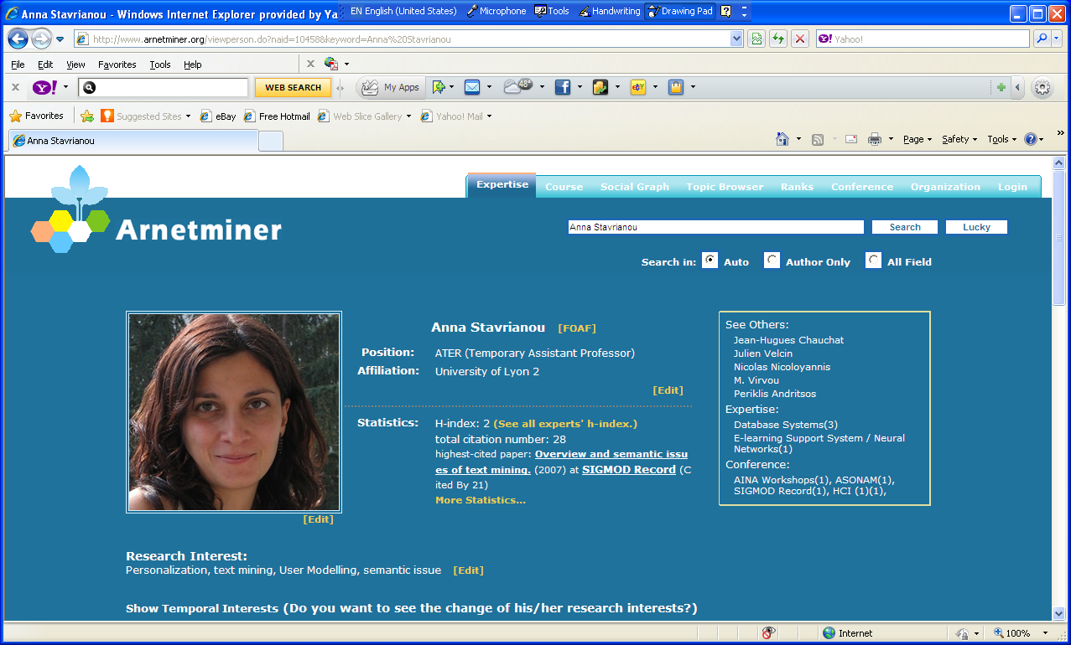

Slide 22
George Katsirelos,
Post-doctoral Researcher,
University of Toronto
Πτυχίο, Τμήμα Πληροφορικής, Πανεπιστήμιο Πειραιώς

Slide 23
ΓΙΩΡΓΟΣ ΚΑΤΣΙΡΕΛΟΣ,
University of Toronto
George Katsirelos
I am currently a postdoc at the Leo team at LRI, . However, this page remains the best place for information about my research and publications. I am also a member of the COMIC multi-site research group.
Current activities: Senior PC member of IJCAI'11; PC member of SAT 2011, CP 2011; Chair of SymCon 2011.

Slide 24
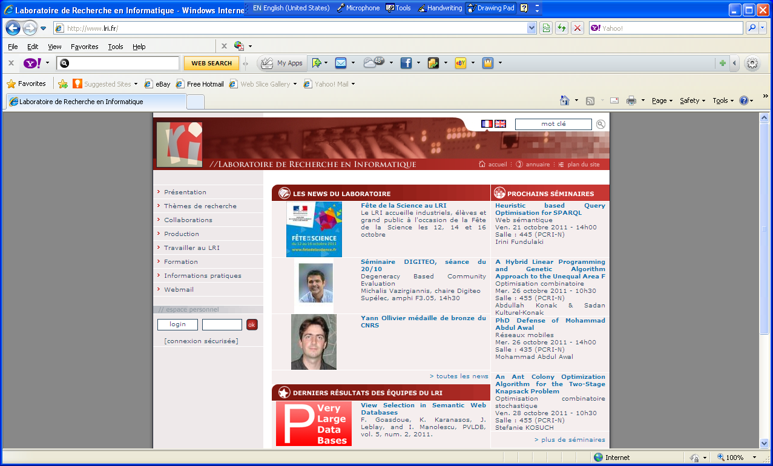

Slide 25
Katerina Mitrokotsa
Postdoctoral researcher,
Faculty of Electrical Engineering, Mathematics and Computer Science
Delft University of Technology,
Netherlands.
Διδακτορικό Δίπλωμα, Τμήμα Πληροφορικής, Πανεπιστήμιο Πειραιώς
Πτυχίο, Τμήμα Πληροφορικής, Πανεπιστήμιο Πειραιώς

Slide 26
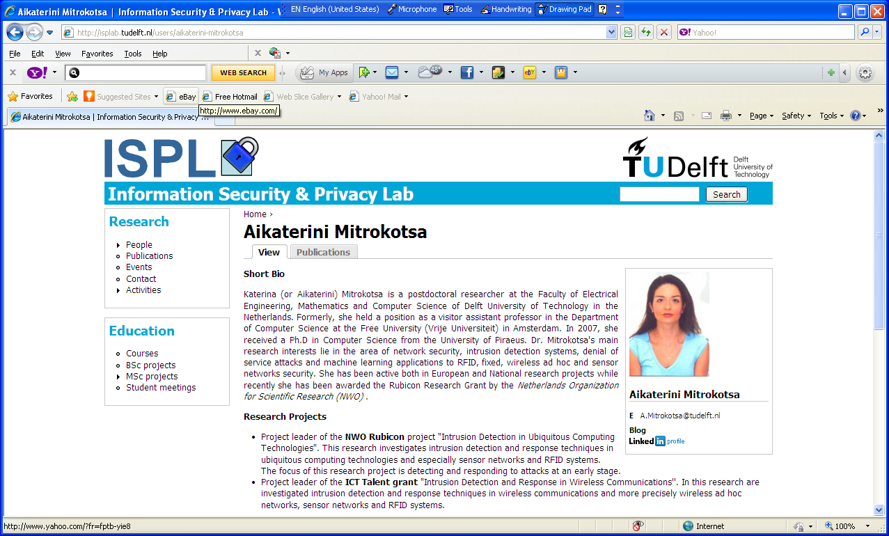

Slide 27
ΚΩΝΣΤΑΝΤΙΝΟΣ ΜΑΝΟΣ,
Δική του εταιρεία Πληροφορικής,
KMAN INITIATIVES
Διδακτορικό Δίπλωμα, Τμήμα Πληροφορικής, Πανεπιστήμιο Πειραιώς
Πτυχίο, Τμήμα Πληροφορικής, Πανεπιστήμιο Πειραιώς

Slide 28
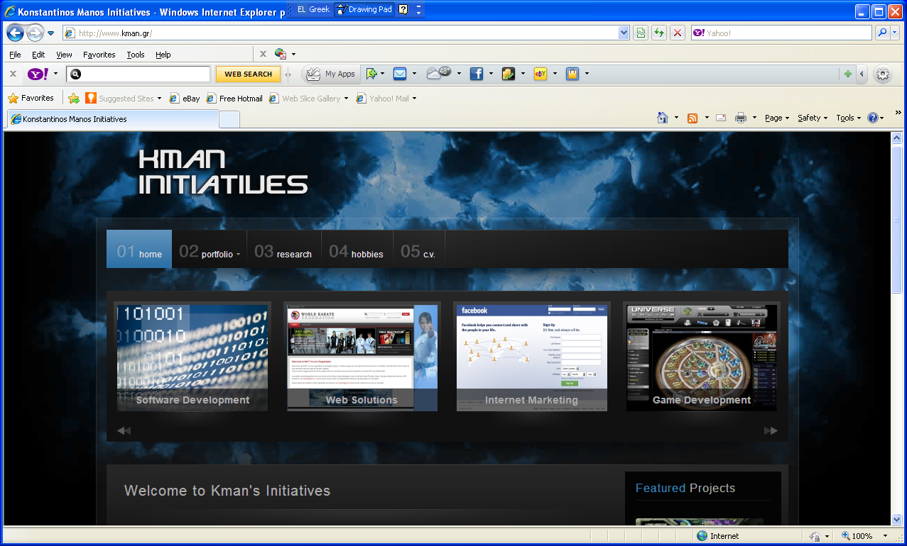

Slide 29
ΔΙΟΝΥΣΗΣ ΚΟΥΤΣΑΝΤΩΝΗΣ
Διευθυντής επιχειρηματικής ανάπτυξης της RDC Informatics
Πτυχίο, Τμήμα Πληροφορικής, Πανεπιστήμιο Πειραιώς

Slide 30
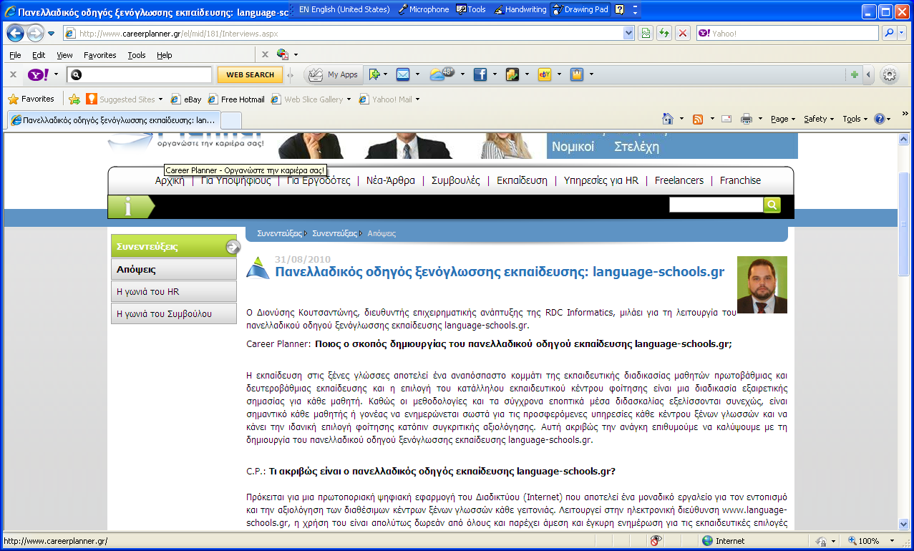
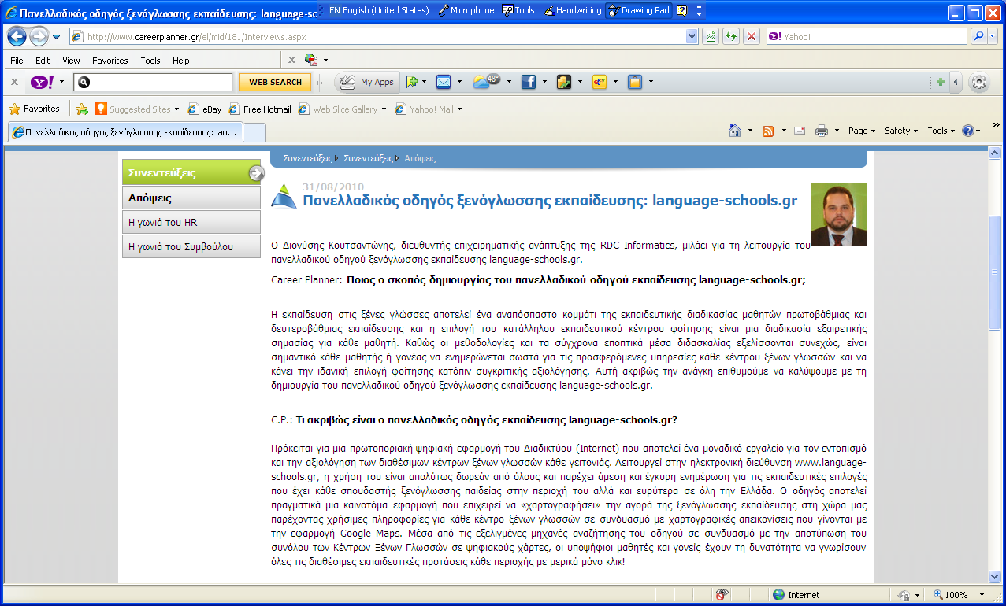

Slide 31
ΝΙΚΟΛΑΟΣ ΑΛΜΑΛΗΣ
Τμήμα Μηχανογράφησης,
Ελληνικού Στρατού
Πτυχίο Σχολής Ευελπίδων
Μεταπτυχιακό «Πληροφορική», Πανεπιστημίου Πειραιώς
Υποψήφιος Διδάκτωρ Τμήματος Πληροφορικής

Slide 32
Gerasimos Raptis
IT Professional, Civil Engineer
Applications Development Junior Engineer at Hellas On Line
Πτυχίο Πολιτικού Μηχανικού Ε.Μ.Π.
Μεταπτυχιακό «Πληροφορική», Πανεπιστημίου Πειραιώς

